Slide 1
19장 군집화(Clustering)
2019. 1학기
Jeong Joon Lee

Slide 2
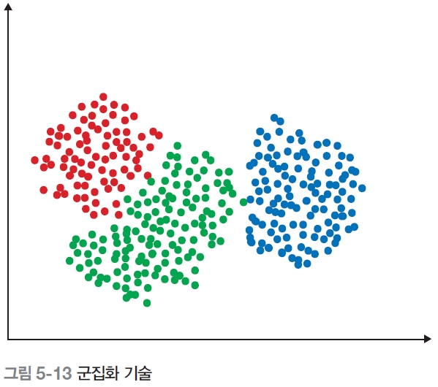




19.1 개요
개요
정의: 주어진 데이터 셋에 대하여, 유사한 데이터들끼리 같은 클러스터로 모으고 다른 데이터들끼리는 서로 다른 클러스터에 속하도록 데이터들을 그룹화하는 작업
특징: 비지도학습
유사성(similarity) 및 거리(distance) 측도
클러스터링을 위해서는 개체간 유사성 또는 거리를 측정할 수 있는 측도가 필요
유사성 측도: Pearson’s correlation coefficient, Jaccard coefficient, Cosine similarity 등
거리 측도: Euclidean distance, Minkowsky distance, Hamming distance 등
응용분야 (전통적)
시장 세분화 (Market Segmentation)
마케팅 프로세스 중 타켓 고객을 설정하기 위하여 고객들을 유사한 고객군으로 클러스터링한 후, 각 고객군별로 차별화된 마케팅 전략을 수립
설비 상태 분류
과거 특정 기간동안 관찰된 설비의 상태들을 군집화한 후, 각 설비 상태 클러스터별로 설비의 고장이나 제품의 불량 특징이 있는지를 확인
구분
계층적 군집화 기술
분할적 군집화 기술

Slide 3
19.2 모델
입력값: d-차원 공간벡터
목표:
유사한 값들끼리 군집 찾기
군집의 대표값 구하기(선택)
군집화 예
유사한 블로그 포스트글끼리 군집화
RGB 컬러이미지를 10개의 색으로 변환
군집화 알고리즘 K-means의 개요
주어진 군집의 수 K 개로 데이터들을 군집화
데이터와 데이터가 속한 군집의 중ㅅ김점(centroid)과의 거리의 제곱합을 최소화 시키며 군집(S₁, …, S_{k})을 구한다.

Slide 4
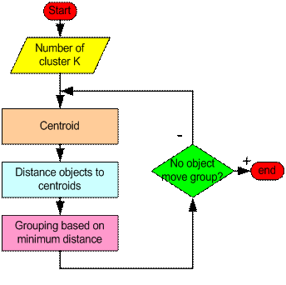
분할적 군집화 기술
k개의 분할 영역을 결정하는 방법으로 유클리디안 거리^{Euclidean Distance} 계산법에 기반함.
대표적 방법: K-Means 알고리즘
사전에 정한 k개의 군집으로 주어진 데이터를 분류하는 방법.
알고리즘 스텝
➊ 군집의 개수인 k를 결정하고 각 군집에 초기값으로 중심 한 개씩을 할당하여 위치를 설정.
➋ 각 데이터를 주어진 중심점을 기준으로 가장 가까운 군집에 할당한다. (중심점과의 거리는 유클리디안 거리 활용 가능)
➌할당된 데이터를 중심으로 각 군집은 새로운 중심점을 계산.
➍새로운 중심점이 기존의 중심점과 차이가 있으면 ➋로 되돌아가 반복한다. 새로운 중심점이 기존의 중심점과 차이가 없으면 알고리즘은 끝.

Slide 5
class KMeans: """performs k-means clustering""" def __init__(self, k): self.k = k # number of clusters self.means = None # means of clusters def classify(self, input): """return the index of the cluster closest to the input""" return min(range(self.k), key=lambda i: squared_distance(input, self.means[i])) def train(self, inputs): self.means = random.sample(inputs, self.k) assignments = None while True: # Find new assignments new_assignments = list(map(self.classify, inputs)) # If no assignments have changed, we're done. if assignments == new_assignments: return # Otherwise keep the new assignments, assignments = new_assignments for i in range(self.k): i_points = [p for p, a in zip(inputs, assignments) if a == i] # avoid divide-by-zero if i_points is empty if i_points: self.means[i] = vector_mean(i_points)
map(fn,iter): returns a list of the results after applying the given function to each item of a given iterable (list, tuple etc.)

Slide 6
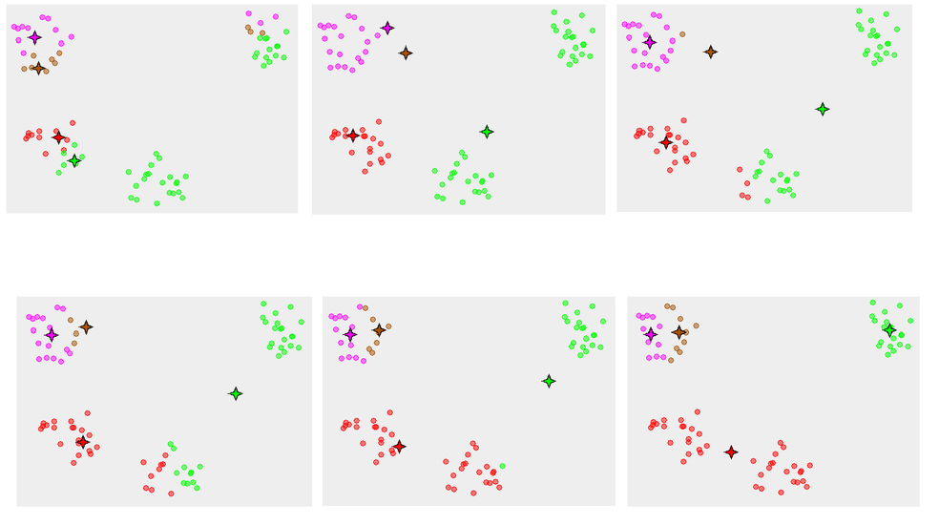
K-means 알고리즘 군집화 과정

Slide 7
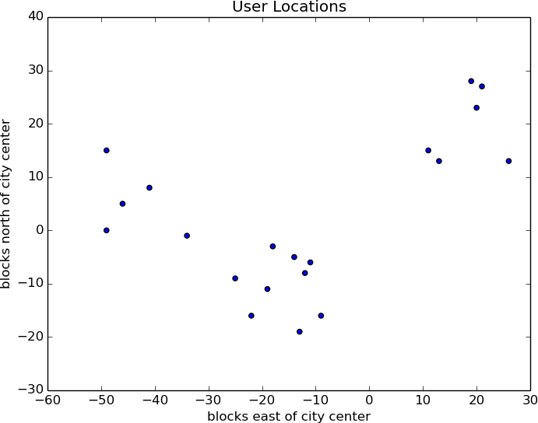
19.3 예시: 오프라인 모임
모든 사람을 고려한 모임장소 찾기
3개의 모임장소: K=3
입력데이터:
위치: 2차원 벡터
if __name__ == "__main__": inputs = [[-14,-5],…,[-18,-3]]
random.seed(0) clusterer = KMeans(3) clusterer.train(inputs)
print("3-means:")
random.seed(0) clusterer = KMeans(2) clusterer.train(inputs) print(“2-means:") print(clusterer.means)

Slide 8
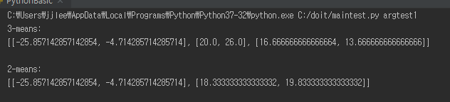
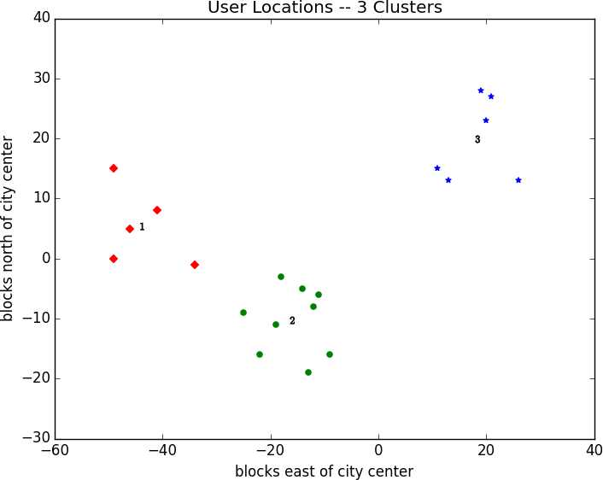
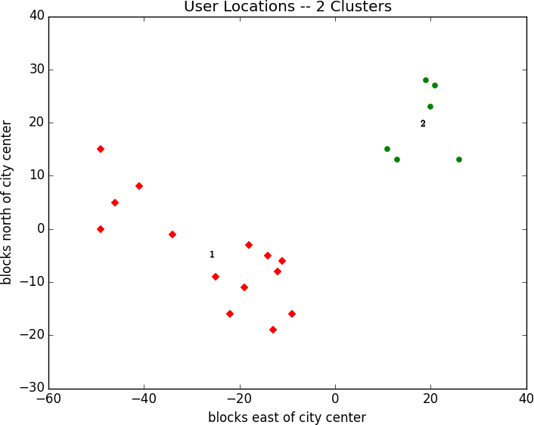

Slide 9
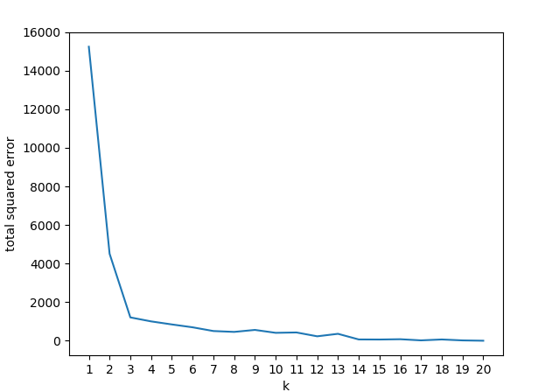
19.4 k값 선택하기
외부 요인으로 k 값 결정
함수(k->거리제곱합) 그래프를 보고 k를 선택
중심점에 대해 데이터들의 거리의 제곱합을 그래프로 표현
거리제곱합이 크지 않은 최소의 k 값을 선택
K=3이 적절

Slide 10
def squared_clustering_errors(inputs, k): """finds the total squared error from k-means clustering the inputs""" clusterer = KMeans(k) clusterer.train(inputs) means = clusterer.means assignments = list(map(clusterer.classify, inputs)) return sum(squared_distance(input,means[cluster]) for input, cluster in zip(inputs, assignments))
def plot_squared_clustering_errors(): ks = range(1, len(inputs) + 1) errors = [squared_clustering_errors(inputs, k) for k in ks] plt.plot(ks, errors) plt.xticks(ks) plt.xlabel("k") plt.ylabel("total squared error") plt.show()

Slide 11
19.5 예시: 색 군집화하기
문제
RGB 이미지의 모든 픽셀을 5개의 색으로 표현
해결 방법
각 픽셀의 RGB 값(3차원 벡터)을 5개로 군집화
5개 군집의 중심값(RGB 값)으로 군집에 속한 픽셀의 색을 변경
import matplotlib.image as mpimg
…
def recolor_image(input_file, k=5): img = mpimg.imread(path_to_png_file) # img는 Numpy 배열 pixels = [pixel for row in img for pixel in row] # img를 list의 list처럼 처리, 픽셀들의 리스트로 변환 clusterer = KMeans(k) clusterer.train(pixels) # this might take a while def recolor(pixel): cluster = clusterer.classify(pixel) # 픽셀의 군집을 찾기: 군집 인덱스 리턴 return clusterer.means[cluster] # mean of the closest cluster new_img = [[recolor(pixel) for pixel in row] # 각 픽셀의 색을 군집의 평균색으로 recolor for row in img] plt.imshow(new_img) plt.axis('off') plt.show()
<main에서>
input_filepath = "E:/temp/smallpdf-logo-large.png" # PNG파일패쓰 recolor_image(input_filepath, 5)

Slide 12
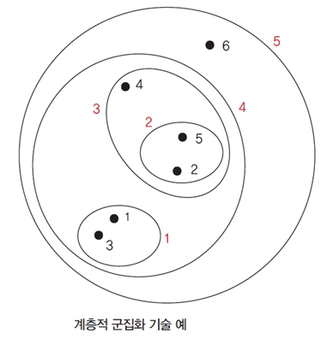
19.6 상향식 계층군집화
상향식 계층군집화 알고리즘
각 데이터 포인트를 하나의 군집으로 간주
군집이 두개 이상이라면, 가장 가까운 두개의 군집을 찾아 하나의 군집으로 통합
<표현방식>
leaf1 =([10,20],)
leaf2 =([30,-10],)
Merged = (1,[leaf1,leaf2]) # 1: 병합순서, 본 교재에서는 남은 군집의 수로 설정

Slide 13
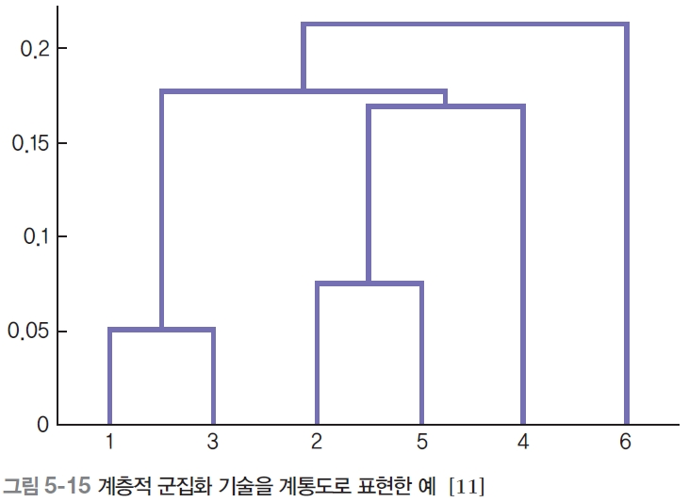
계통도(Dendrogram) 에서는 각 계층에서 군집들의 유사성을 쉽게 확인할 수 있음
흡수^{Agglomerative} 과정 : 아래에서 위로 처리하여 군집을 흡수, n개의 각 군집과 수열의 형태가 연속적인 흡수 군집화 과정으로 처리됨.
분리^{Divisive} 과정 : 위에서 아래로 분류하는 과정으로, 하나의 군집에 n개의 샘플이 있으며 연속적인 분리 과정으로 수행.

Slide 14
<기본 함수>
def is_leaf(cluster):
"""a cluster is a leaf if it has length 1"""
return len(cluster) == 1
def get_children(cluster):
"""returns the two children of this cluster if it's a merged cluster;
raises an exception if this is a leaf cluster"""
if is_leaf(cluster):
raise TypeError("a leaf cluster has no children")
else:
return cluster[1]
def get_values(cluster):
"""returns the value in this cluster (if it's a leaf cluster)
or all the values in the leaf clusters below it (if it's not)"""
if is_leaf(cluster):
return cluster # is already a 1-tuple containing value
else:
return [value
for child in get_children(cluster)
for value in get_values(child)]

Slide 15
군집의 거리의 정의
두 군집간의 최소거리
경계면이 가장 가까운 군집끼리 통합 ➔ 체인처럼 연결된 군집 생성가능
두 군집간의 최대거리
구형의 군집 형성
두 군집의 점들간의 평균 거리
def cluster_distance(cluster1, cluster2, distance_agg=min): """finds the aggregate distance between elements of cluster1 and elements of cluster2""" return distance_agg([distance(input1, input2) for input1 in get_values(cluster1) for input2 in get_values(cluster2)])

Slide 16
군집화 코드
def bottom_up_cluster(inputs, distance_agg=min): # start with every input a leaf cluster / 1-tuple clusters = [(input,) for input in inputs] # as long as we have more than one cluster left... while len(clusters) > 1: # find the two closest clusters : 이중 for loop, 중복되지 않는 페어생성 c1, c2 = min([(cluster1, cluster2) for i, cluster1 in enumerate(clusters) for cluster2 in clusters[:i]], key=lambda p: cluster_distance(p[0], p[1], distance_agg)) # remove them from the list of clusters clusters = [c for c in clusters if c != c1 and c != c2] # merge them, using merge_order = # of clusters left merged_cluster = (len(clusters), [c1, c2]) # and add their merge clusters.append(merged_cluster) # when there's only one cluster left, return it return clusters[0]

Slide 17
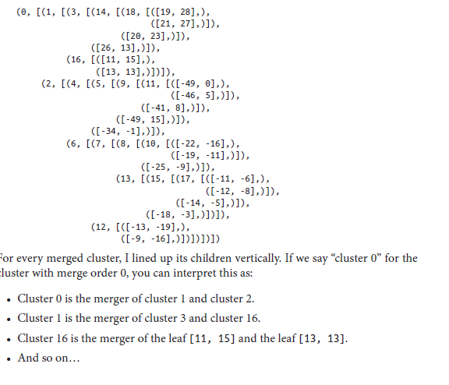
실행결과

Slide 18
(2) 원하는 수의 클러스터로 분할하기
<in main>
# (2) 3개의 클러스터로 분할 for cluster in generate_clusters(base_cluster, 3): print(get_values(cluster))
<함수: generate_clusters>
def generate_clusters(base_cluster, num_clusters): # start with a list with just the base cluster clusters = [base_cluster] # as long as we don't have enough clusters yet... while len(clusters) < num_clusters: # choose the last-merged of our clusters next_cluster = min(clusters, key=get_merge_order) # remove it from the list clusters = [c for c in clusters if c != next_cluster] # and add its children to the list (i.e., unmerge it) clusters.extend(get_children(next_cluster)) # once we have enough clusters... return clusters

Slide 19
(3) 시각화하기
# (3) 컬러로 구본된 그래프로 three_cluster = [get_values(cluster) for cluster in generate_clusters(base_cluster,3)] for i, cluster, marker, color in zip([1,2,3], three_cluster,['D', 'o','*'],['r','g','b']): xs, ys = zip(*cluster) plt.scatter(xs,ys,color=color, marker=marker) # 중심점 표시 x,y = vector_mean(cluster) plt.plot(x,y,marker='$'+str(i)+'$',color='black') plt.show()

Slide 20
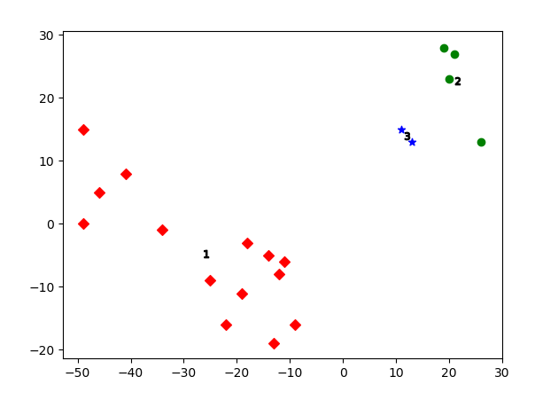

Slide 21
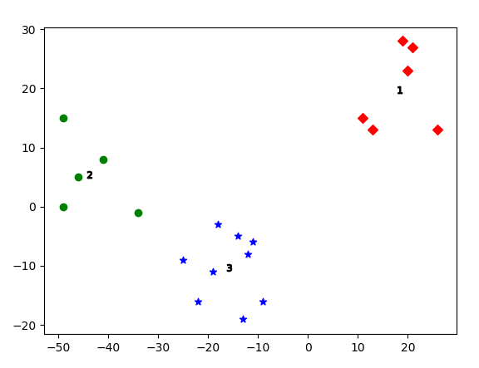
(4) 클러스터간 거리를 최대거리로 할 경우
base_cluster = bottom_up_cluster(inputs, max) for cluster in generate_clusters(base_cluster, 3): print(get_values(cluster))

Slide 22
Q&A

